Slide 1
Java Class
Day 18

Slide 2





Jul
Aug
TOEIC(7/24) 6/6~7/11
TEPS(7/16) 6/29~7/12
TOEIC(8/07) 6/20~7/25
TOEIC(8/21) 7/ 4 ~ 8/ 8
TEPS (8/06) 6/20~7/17
TEPS (8/20) 7/ 4 ~7/31
Big Data Analyst(10/1)
8/29~9/2
ADsP(8.28) 8/1~8/5
www.toeic.co.kr
www.teps.or.kr
www.dataq.or.kr
austin.sogang.ac.kr
austiny.snu.ac.kr

Slide 3
Mon
Tue
Wed
Thu
1. Main
Fri
1. Recap Sub
2. Main
2.
3. Main
3.
4. Main
4.
LUNCH
LUNCH
5. Sub
5. Recap Main
6. Sub
6.
7. Sub
7.
8. Recap, Test
8. Test
Jul
Aug
Java Basic
HTML, CSS, JS
Java Intermediate
Database

Slide 4
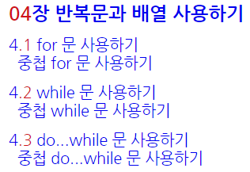
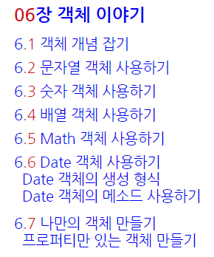
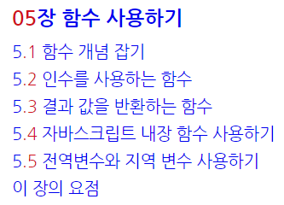
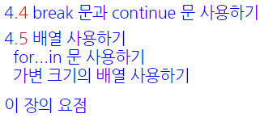
JS

Slide 5
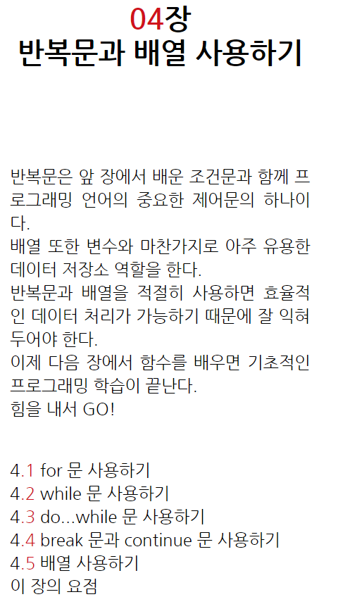

Slide 6
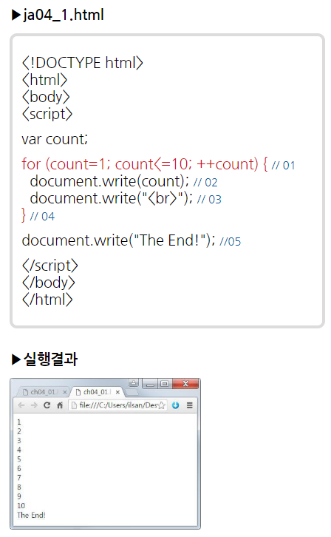

Slide 7
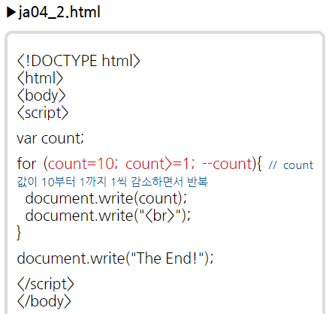

Slide 8
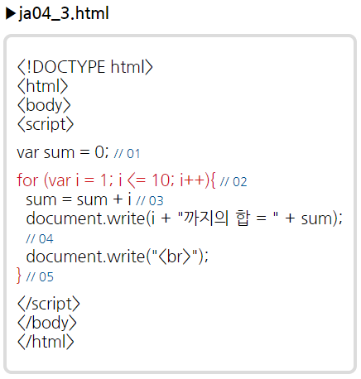
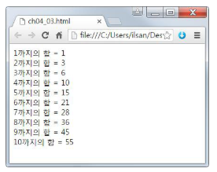

Slide 9
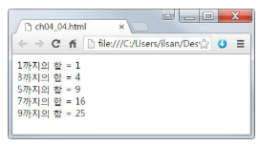

Slide 10
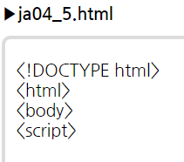
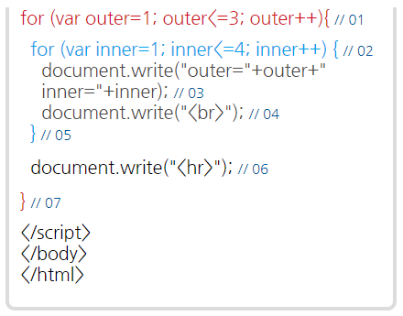
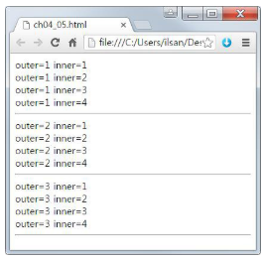

Slide 11
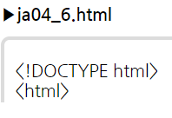
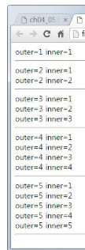
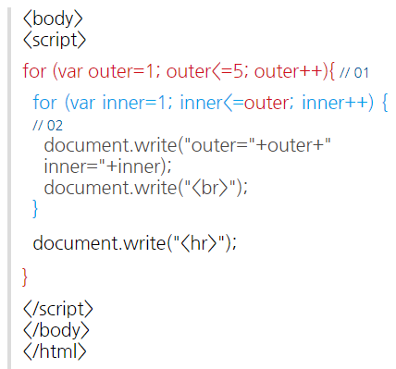

Slide 12
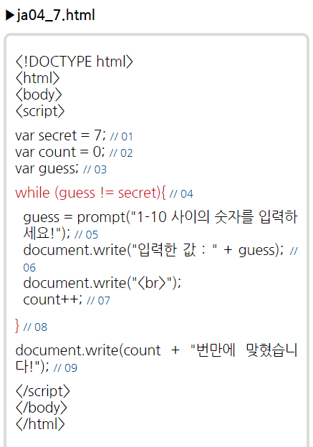
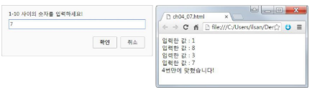

Slide 13
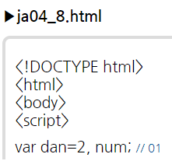
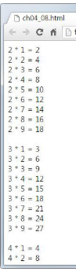
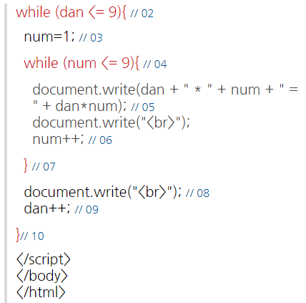

Slide 14
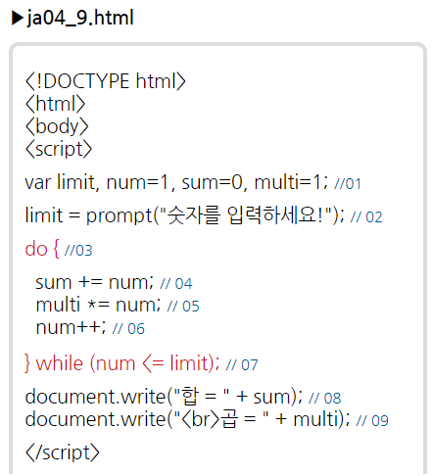
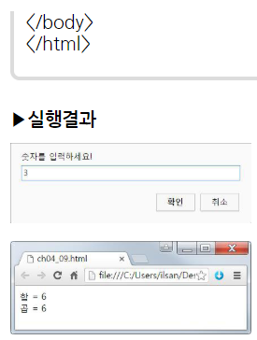

Slide 15
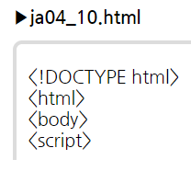
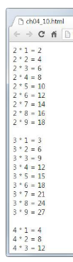
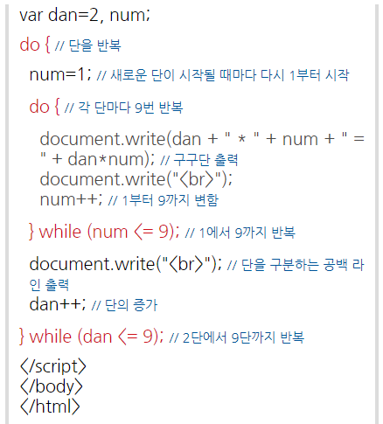

Slide 16
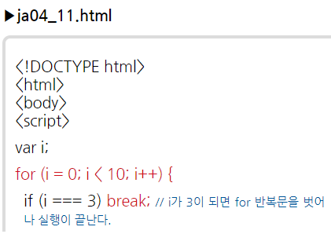
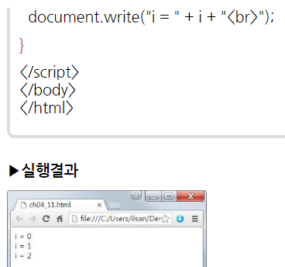

Slide 17
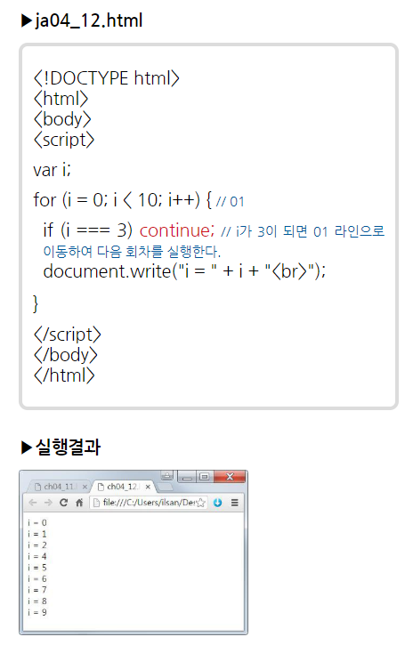

Slide 18
배열
변수는 1개의 값만을 기억한다.
배열은 여러개의 값을 기억할수 있는 특수변수다.
var 배열이름 = [값1, 값2, ….];

Slide 19
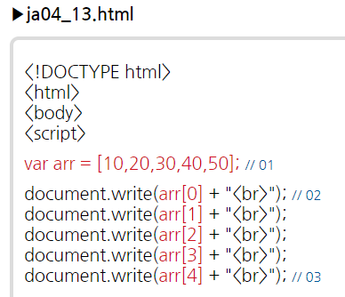
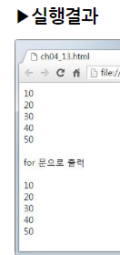
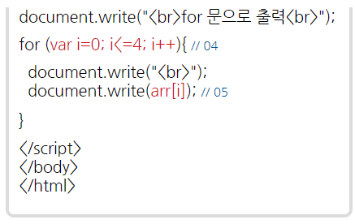

Slide 20
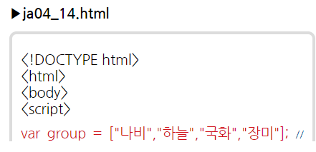
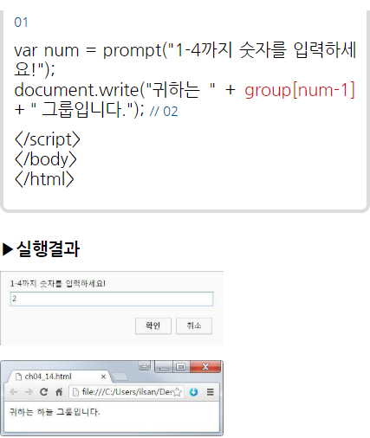

Slide 21
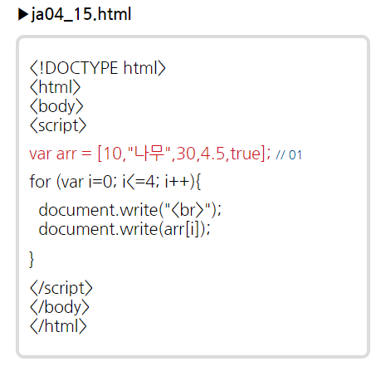
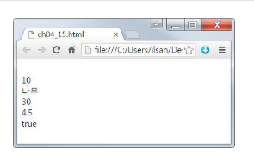

Slide 22
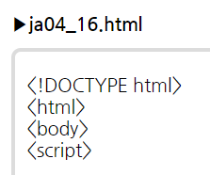
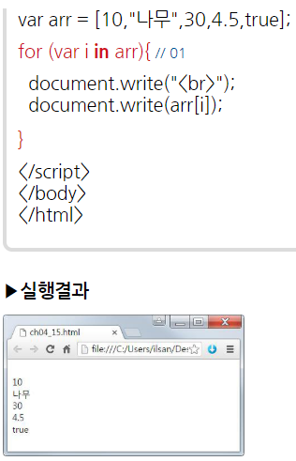

Slide 23
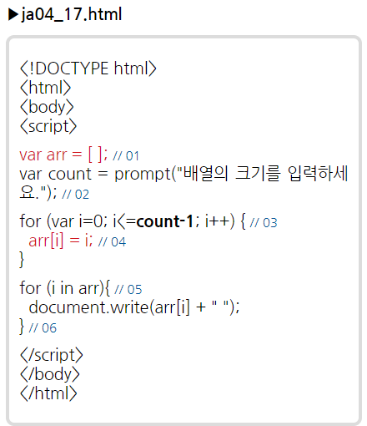
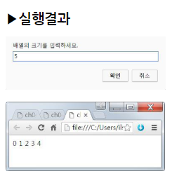

Slide 24
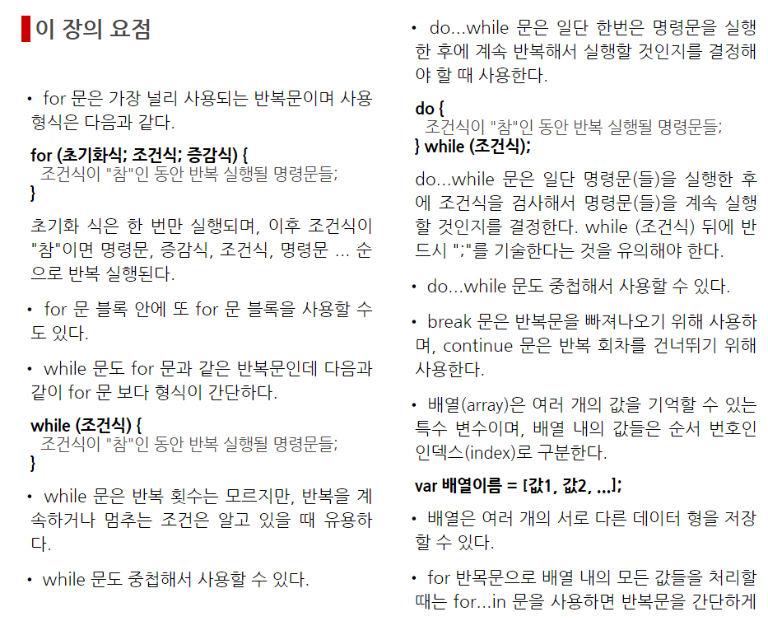

Slide 25
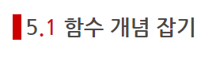

Slide 26
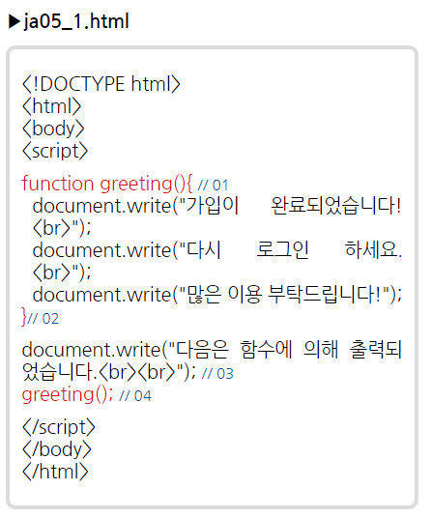
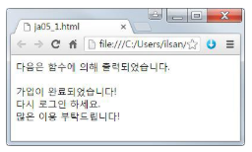

Slide 27
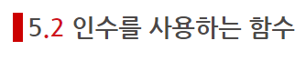

Slide 28
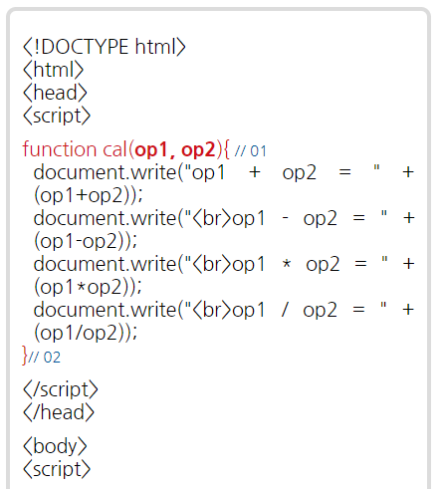
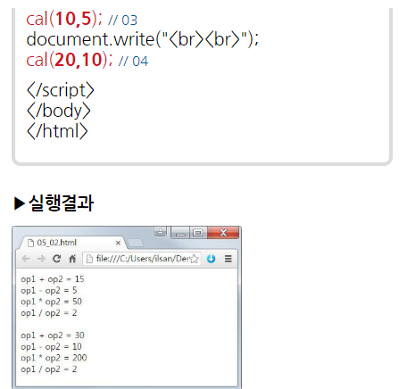

Slide 29
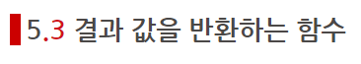

Slide 30
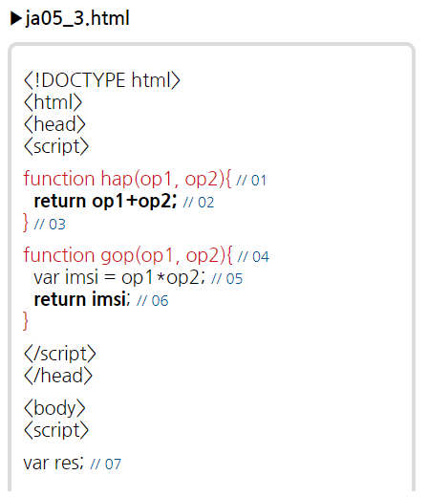
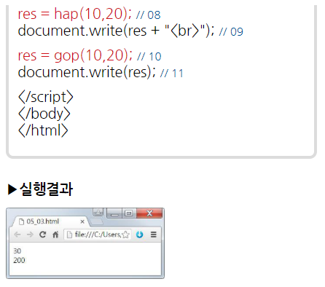

Slide 31




Slide 32


Slide 33


isNaN() 인수가 숫자가 아니면 true 숫자이면 false 를 반환한다.
parseInt() 정수 문자를 진짜 정수로 변환한다.
parseFloat() 실수 문자를 진짜 실수로 변환한다.
evel() 문자열로 구성된 식을 계산하여 결과를 돌려준다.
예제에 오타 있음 ,,,확인 요망

Slide 34


Slide 35



함수를 사용할 때는 변수의 생존기간을 조심해야만 한다.
일반적으로 변수는 프로그램이 실행되는 동안 계속 존재하며 프로그램 실행이 끝나면 없어진다.
함수 내부에서 선언된 변수는 함수의 실행이 끝나면 없어진다.
지역변수 local variable
함수 외부에서 선언된 변수는 프로그램이 전부 끝나야 없어진다.
전역변수 global variable

Slide 36



Slide 37

자바 스크립트도 객체지향프로그래밍 OOP Object Oriented Programming 언어이다.
객체지향 언어 세계에서는 모든 것이 객체이다. Everything is Object.

Slide 38


괄호가 없으면 property
괄호가 있으면 method
객체를 통해서 매서드 method와 속성 property을 사용할 수있다.

Slide 39


Slide 40



Slide 41


Slide 42


toExponential() 숫자를 지수 형식으로 표현한다.
toFixed() 소수 이하 자리수를 지정하여 잘리는 부분을 반올림한다.
toPrecision() 전체 자리수를 지정하며 잘리는 부분은 반올림한다.

Slide 43


Slide 44




Slide 45


Slide 46



Slide 47




Slide 48


Slide 49



Slide 50



Slide 51


1970년 1월 1월 0시 가 , 0밀리초
1970년 1월 1일 0시부터 86400000 밀리초가 지난 시간을 의미한다.
86400000밀리초가 1일

Slide 52



Slide 53




Slide 54




Slide 55



Slide 56


Slide 57


자바 스크립트에서는 모든 것이 객체이다. everything is object.
객체에는 프로퍼티와 메소드가 있다.
그러나 모든 객체가 반드시 프로퍼티와 메소드를 둘다 가져야만 하는 것은 아니다.
객체는 프로퍼티만 있을 수도 있고 둘다 있을 수도 있다.
본 예에서는 프로퍼티만 있는 객체를 만들자.

Slide 58



Slide 59



Slide 60




Slide 61


Slide 62


Slide 63


Slide 64



Slide 65


